Slide 1
죠몬과 야요이(1)
윤소연

Slide 2

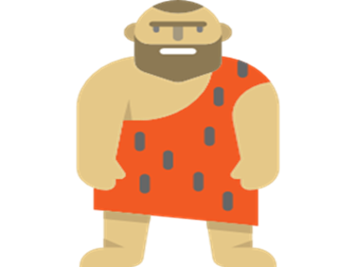
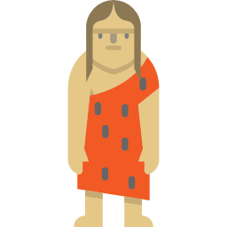

일본의 선사시대
무토기 시대(선토기 시대)
3만 5000년경~1만 4000년경
★죠몬 시대(縄文時代)
기원전 1만 3000년경
~기원전 300년경
★야요이시대(弥生時代)
기원전 300년경~300년경
고분 시대(古墳時代)
300년경~710년

Slide 3
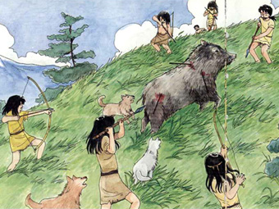
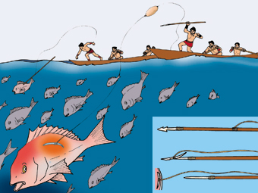
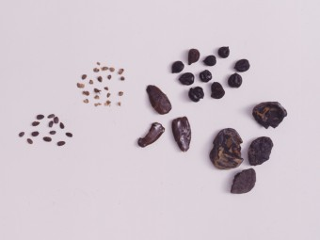
죠몬 시대 생활방식
▲사냥 ▲낚시 ▲채집

Slide 4
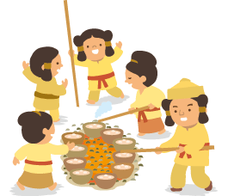
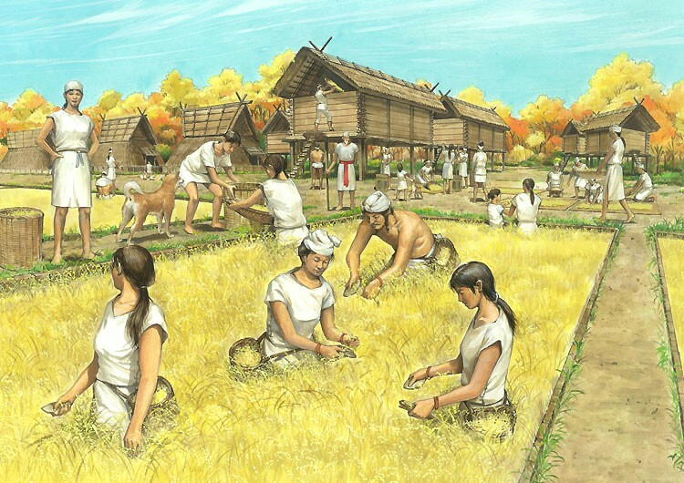
야요이 시대 생활방식
▲벼농사
▲제염업

Slide 5



죠몬 야요이
집단의 대형화
마을 형성
평등사회 계급사회
이동생활
→정착생활

Slide 6
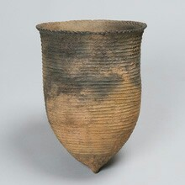
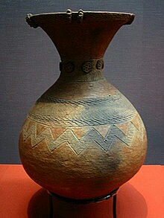
토기
죠몬 시대 토기
두꺼움,흑갈색,
새끼줄 무늬
야요이 시대 토기
얇음, 적갈색,
기하학 모양,실용적
공통점
▶ 명칭을
토기에서
따옴

Slide 7
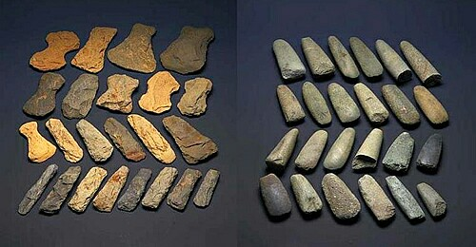
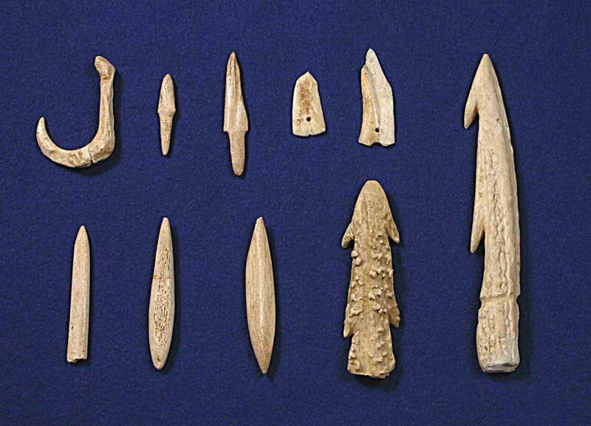
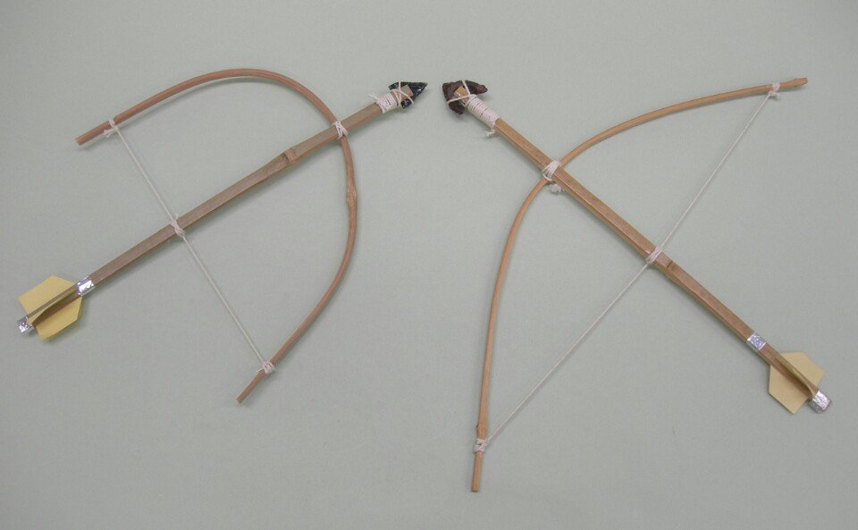

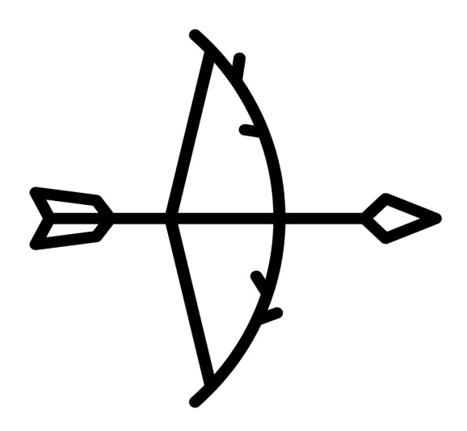
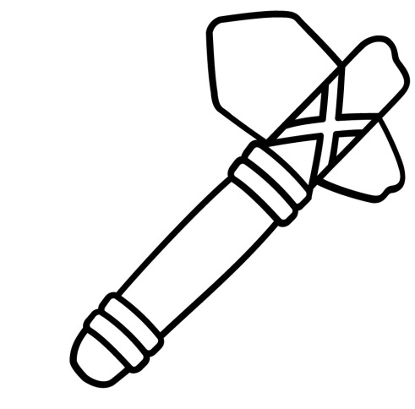

죠몬시대 도구
낚시 바늘
돌도끼
활과 화살

Slide 8
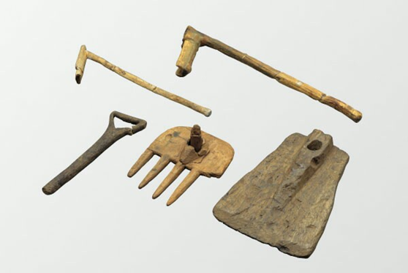
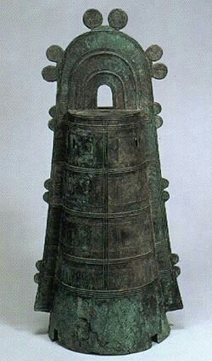
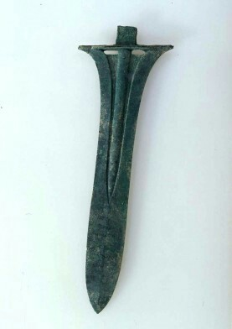
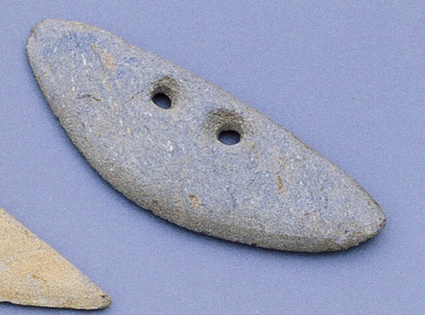
야요이시대 도구
→ 동탁, 동검 등
철제 도구 등장
→ 반달돌칼
농기구

Slide 9
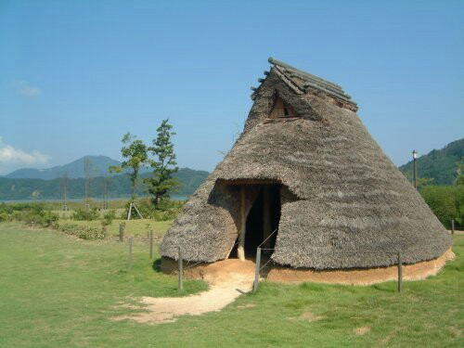
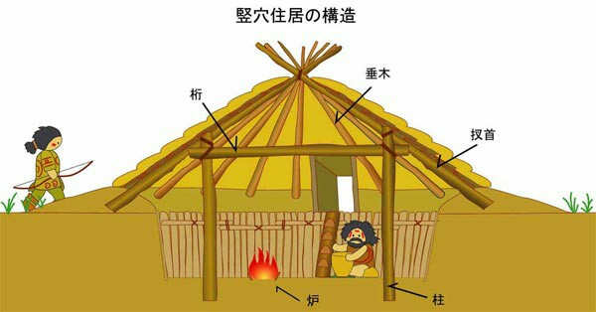
죠몬 시대 주거
◀초기에는 동굴
후에는 수혈식 주거에서 생활
수혈식 주거 내부▶

Slide 10
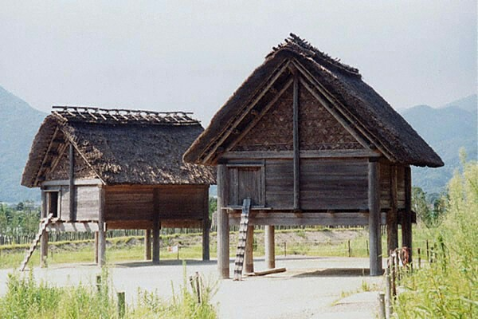
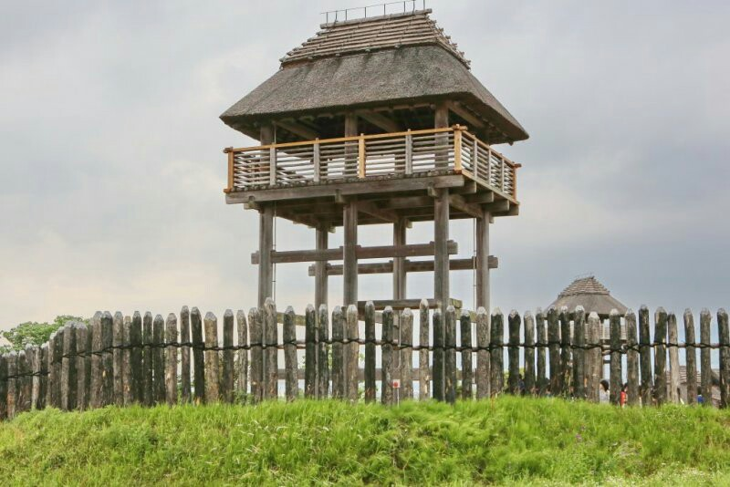
야요이 시대 주거
죠몬 때와 같은 수혈식 주거
▼고상 창고 ▼망루

Slide 11
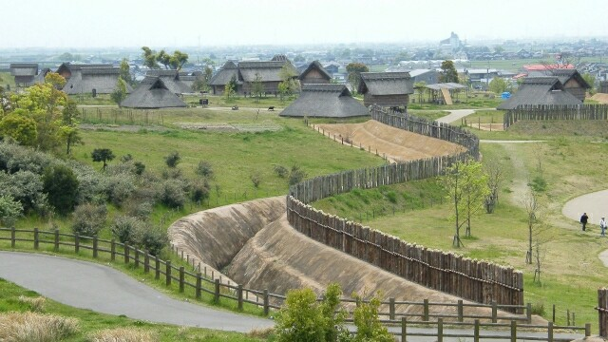
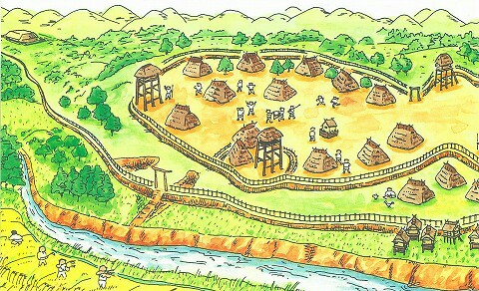
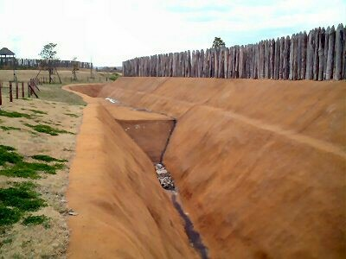
환호취락

Slide 12
죠몬과 야요이(2)
서희주

Slide 13
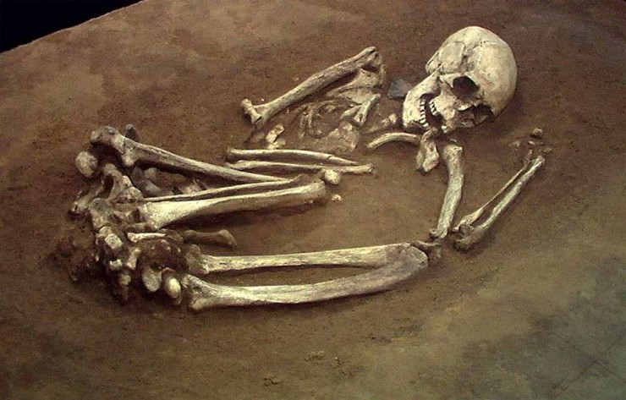
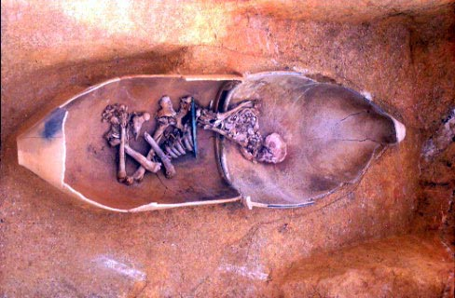

무덤과 매장
죠몬시대 대표적인 굴장
야요이시대 대표적인 옹관묘

Slide 14
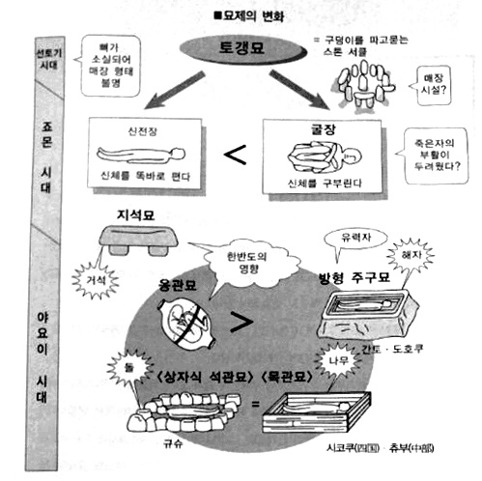
무덤과 매장

Slide 15
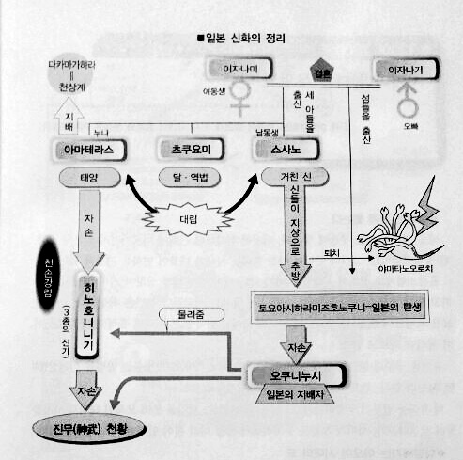
일본건국신화

Slide 16
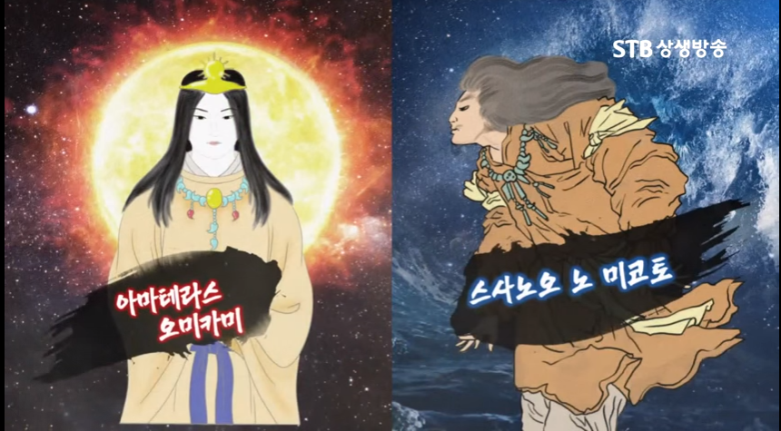
일본의 건국신화
https://www.youtube.com/watch?v=Z3BifZInjEk

Slide 17
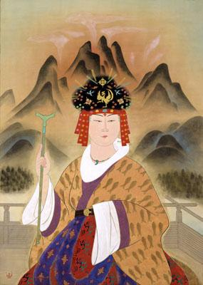
여왕 히미코
김부식이 쓴 ‘삼국사기’ 와
중국인 진수가 쓴 “삼국지”
기록O
‘일본서기’에는 기록X
정치력을 가진 인물로 외교 활동을 주관
기괴한 술법으로 백성들을 미혹시키는 신비한 방법으로 통치

Slide 18
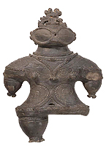

토우
숭배대상설
풍요기원설
저주인형설
질병치유설

Slide 19
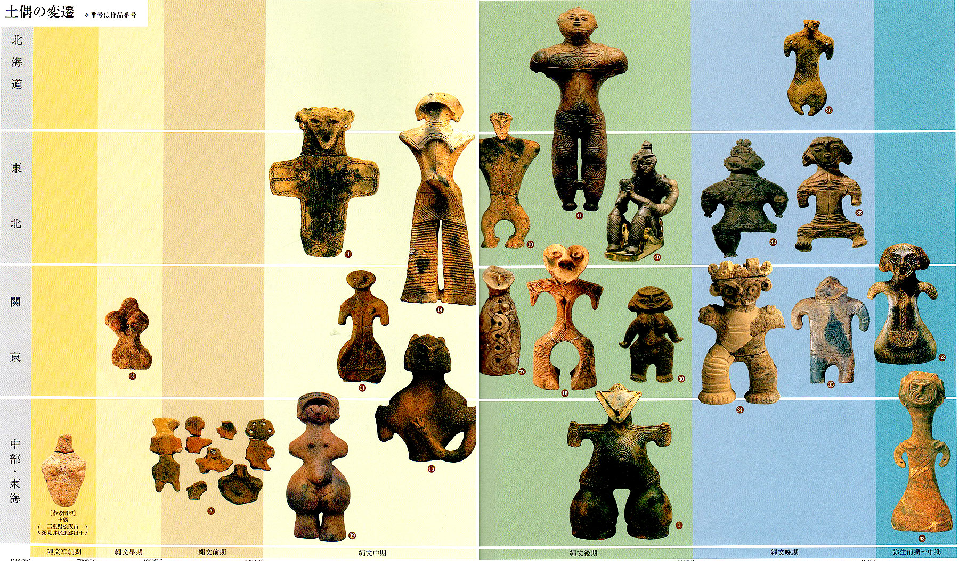
토우

Slide 20
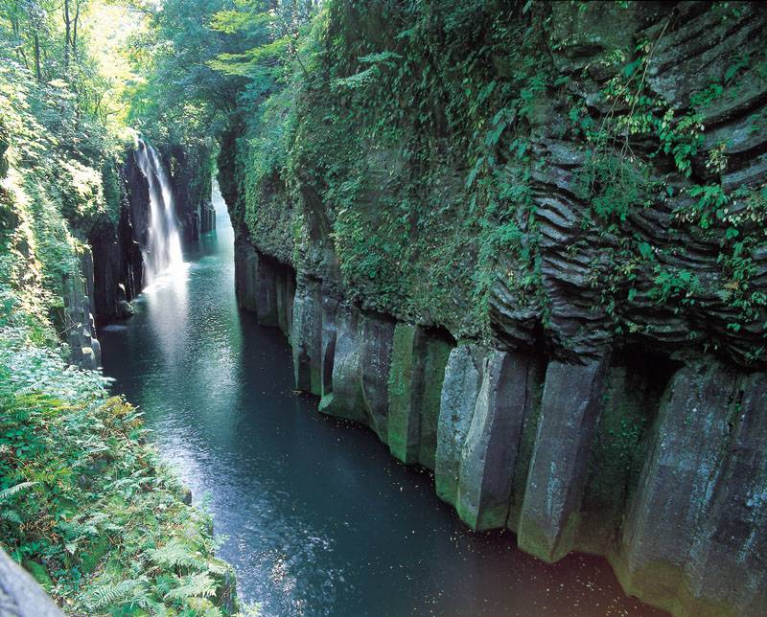
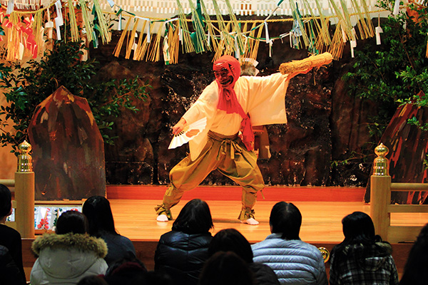
타카치호 마을
http://japan-magazine.jnto.go.jp/ko/1212_kagura.html

Slide 21
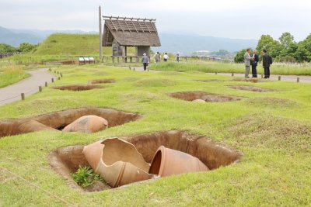
요시노가리 유적
http://www.yoshinogari.jp/kr/contents1/categoryId_3.html

Slide 22
죠몬과 야요이(3)
박효민

Slide 23
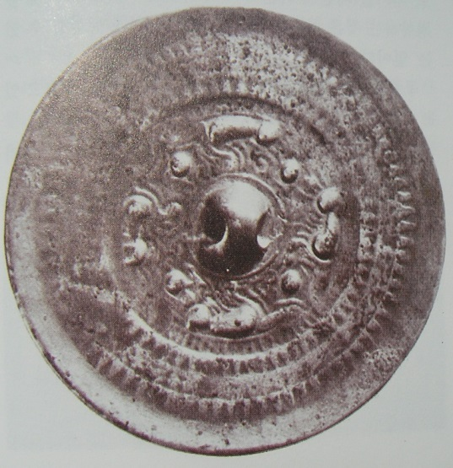
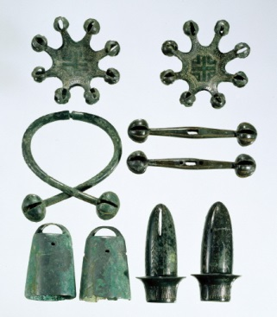
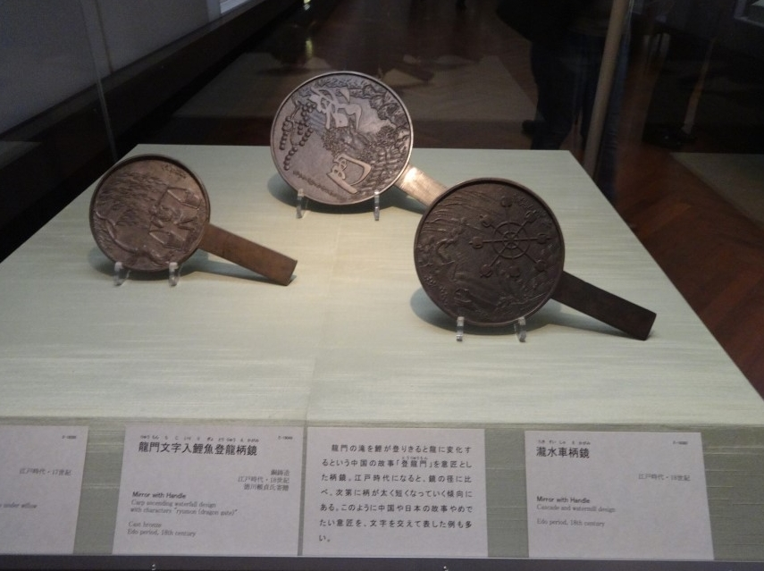
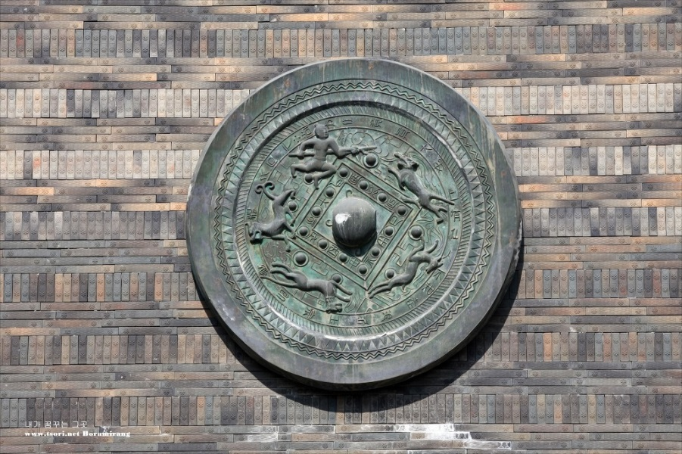
조몬 시대 장식품 - ① 청동 거울, 청동 방울
<- 청동 거울
청동 방울

Slide 24
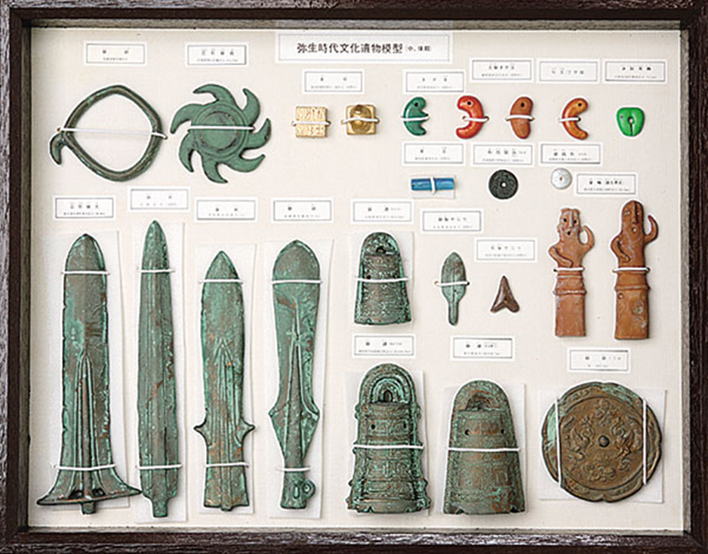
조몬 시대 여러 청동 장식품
청동 방울
돌칼
장식품
청동제 칼
소동탁
청동 거울

Slide 25
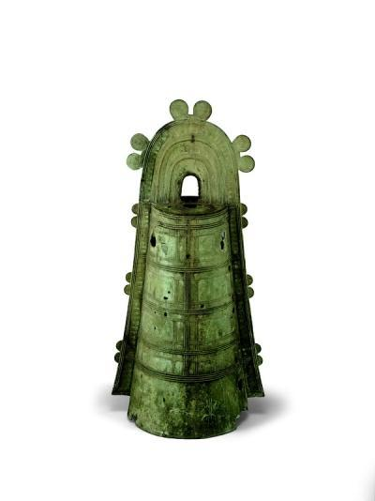
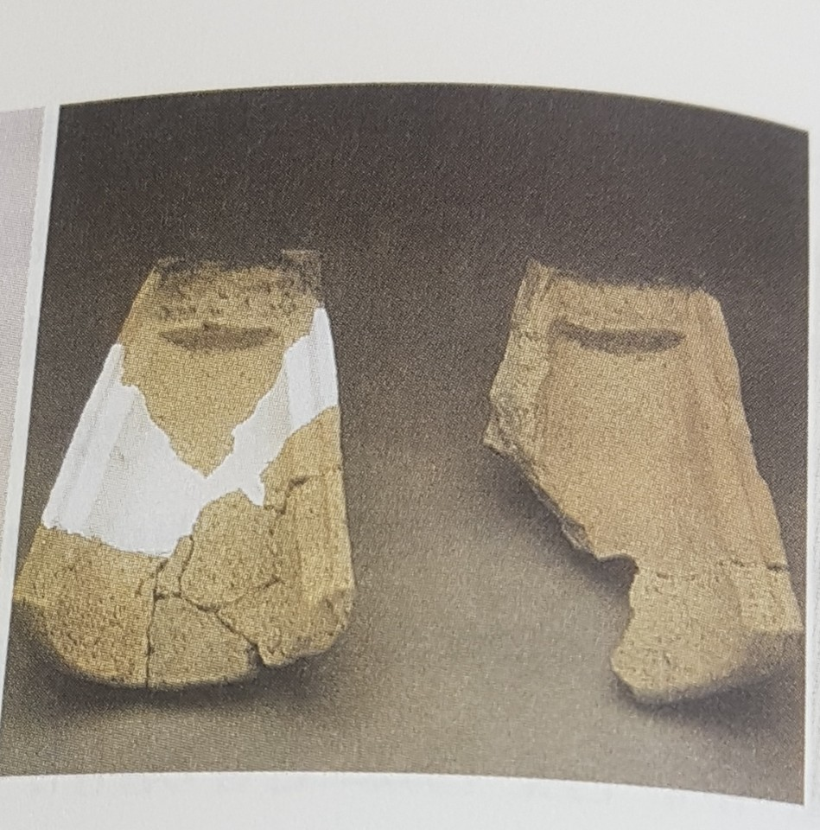
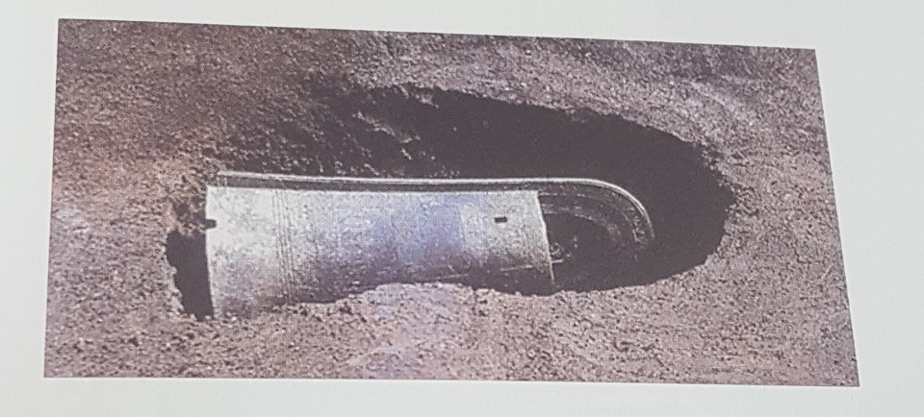
조몬 시대 장식품 - ② 소동탁

Slide 26
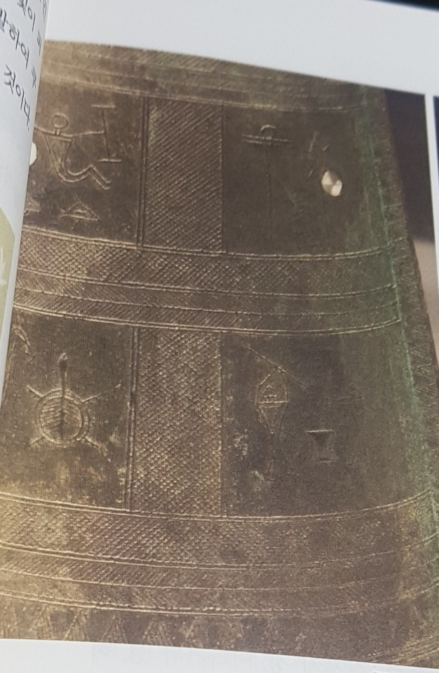
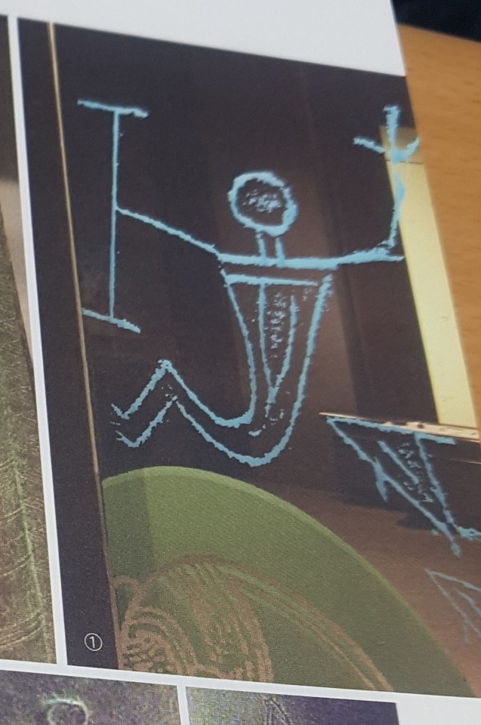
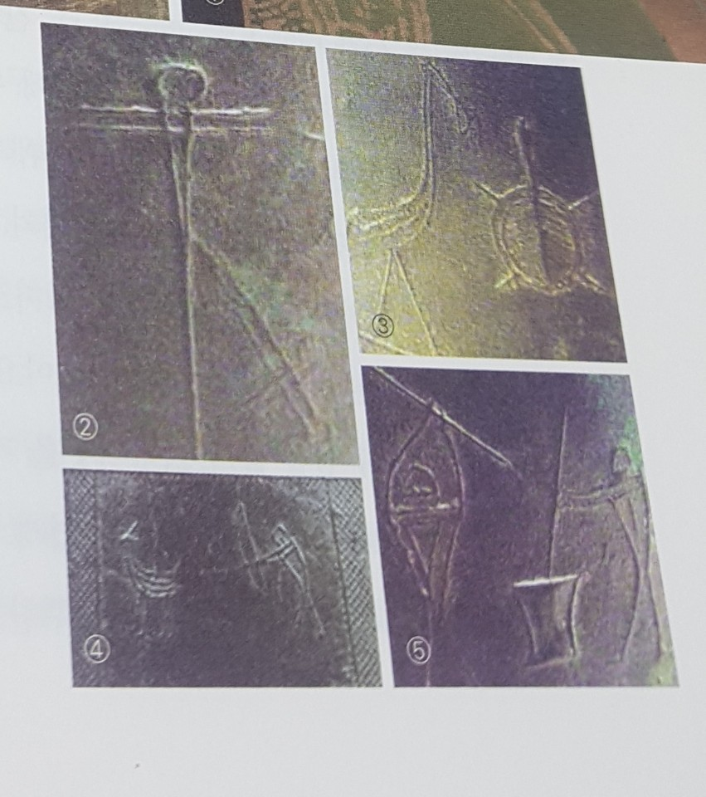
조몬 시대 장식품 - ③ 소동탁 문양

Slide 27
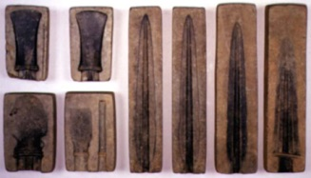
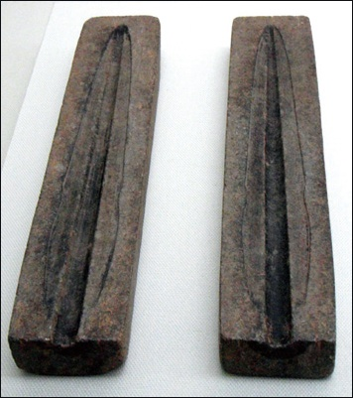
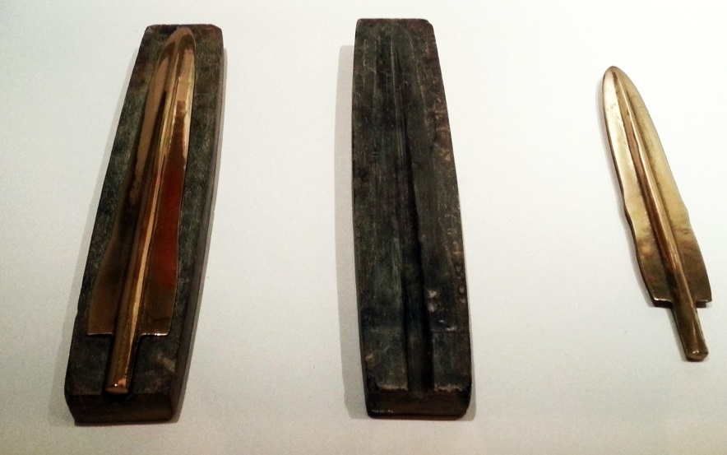
조몬 시대 장식품 - ④ 청동 주조 틀

Slide 28




조몬 시대 장식품 - ⑤ 삽 무늬, 장신구
나무 삽 조각 얼굴
뜨개질 장신구 옷감

Slide 29
조몬 시대 장식품, 장신구 – 영상
https://www.youtube.com/watch?v=hBs3aFM3cjM&list=PLzfYrZf3MmJuXKpcuhanlKJmwyfAyHwJy
소동탁 - (2:43~2:54)
장신구 - (3:48~3:53)

Slide 30




조몬, 야요이 시대 사람 모습
조몬인
야요이인

Slide 31


조몬, 야요이 시대 의상
<- 조몬 시대 의상 뜨개질
조몬 시대 의상 ->
<- 조몬 시대 의상

Slide 32


조몬, 야요이 시대 복식 문화
<- 여자 복식 의상
<- 남자 복식 의상

